Slide 1
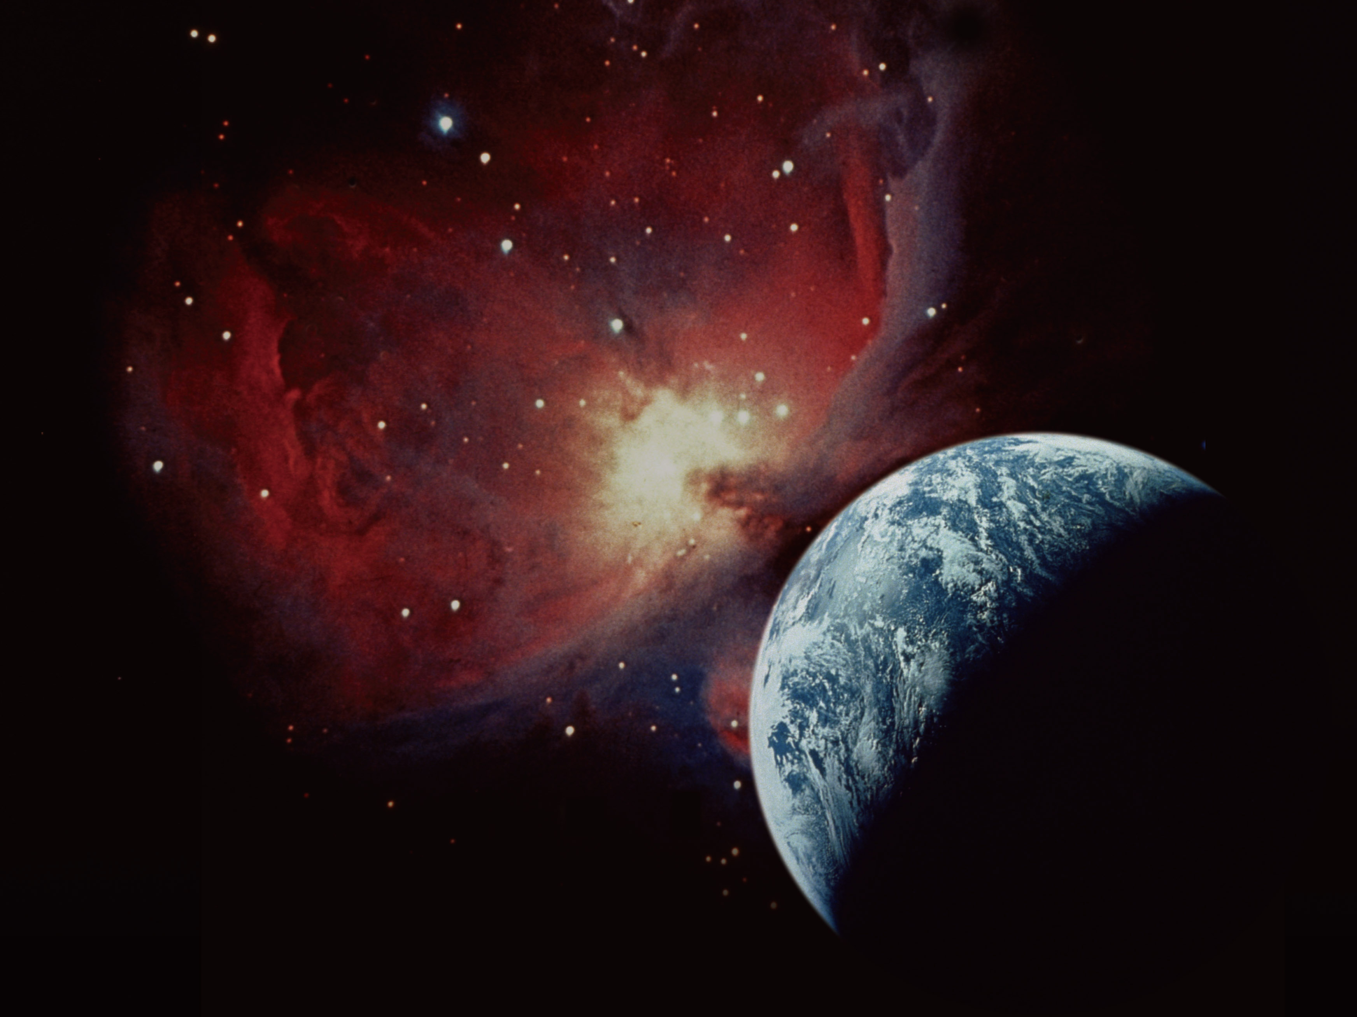
生命の惑星
ビッグバンから人類までの地球の進化
チャールズ H. ラングミューアー
ウォリー ブロッカー
訳：宗林由樹
京都大学学術出版会

Slide 2
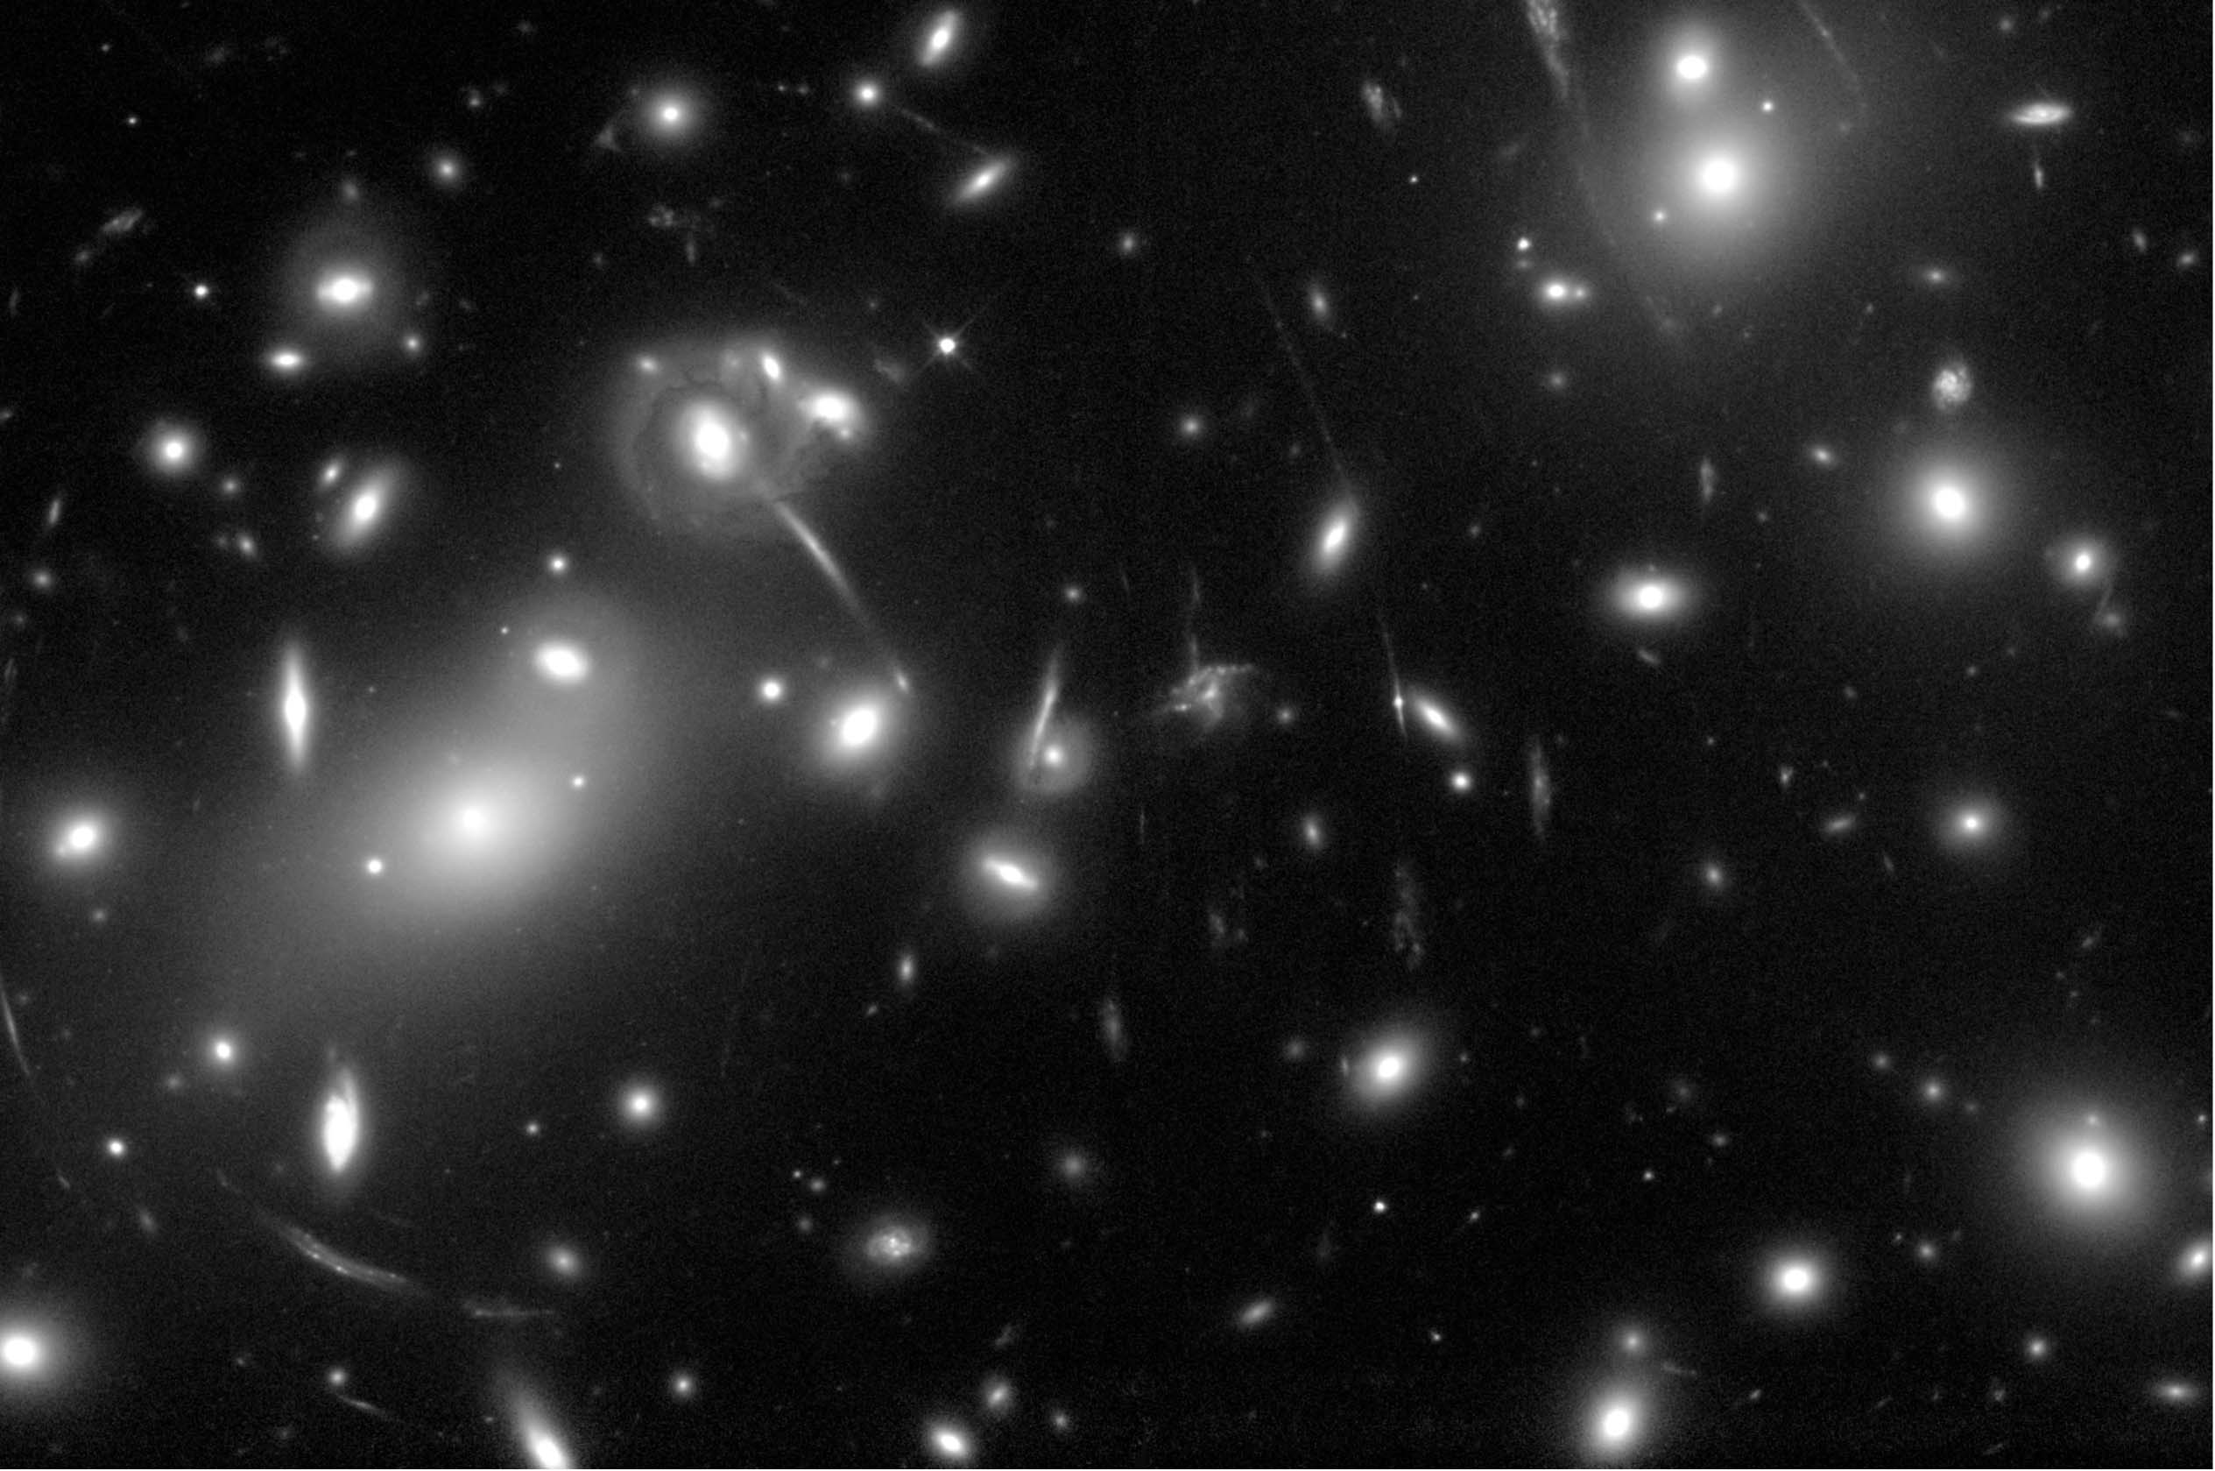
第2章 背景
ビッグバンと銀河の形成
アベル2218銀河団
Notes:
図2―0：アベル2218 銀河団．地球から約21 億光年離れており，数千個の銀河からなる．天文学者は，銀河団の大きな質量を重力レンズとして用いて，より遠い銀河を拡大し，観察する．より遠い銀河は，写真で見やすいように長細い弧に歪ませてある．

Slide 3
暗い宇宙のパラドックス
宇宙が無限なら，空は星で満たされるはず
宇宙が有限なら，重力によって中心へ引っぱられるはず
宇宙は膨張している？
Notes:
図2―1：オルバースのパラドックスの図解．もし，宇宙が空間的，時間的に無限であれば，地球から宇宙を見るとき，すべての視線がついには恒星か銀河に突きあたる．視線が図の箱の中でさえぎられなければ，障害物があるまで箱を拡大すればよい．したがって，夜空は光で満たされるであろうが，現実はそうではない．

Slide 4
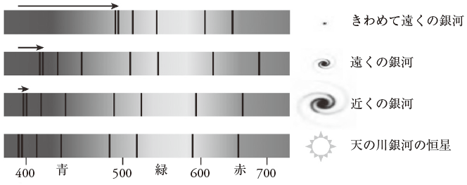
赤方偏移
遠くの天体のスペクトルでは，原子吸収の暗線が赤色方向へシフトしている
天体が私たちから高速で遠ざかっているために起こるドップラー効果
Notes:
図2―4：遠くの恒星のスペクトルの暗線がどのように赤色（スペクトルの右端）にシフトするかを表す図解．数字は波長（nm, 10－9 m）．最下段のスペクトルは，私たちの銀河系にある近くの恒星のもの．その暗線の波長は，地球上の元素に観察される波長と一致している．望遠鏡で大きく見える近くの銀河では，暗線は少しだけ赤色にシフトしている．望遠鏡で非常に小さく見える遠くの銀河では，赤方偏移はさらに大きい．矢印は，赤方偏移の大きさを示す．

Slide 5
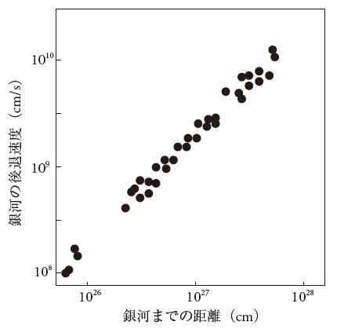
速度-距離の直線関係
すべての銀河は，かつて同じ時に同じ場所に存在した
直線の傾きは，137億年という年代を与える
  宇宙は，137億年前に起こった爆発によって膨張しつづけている
Notes:
図2―10：銀河の後退速度と距離の関係．個々の点は，遠くの銀河（あるいは銀河の集団）を表す．距離の範囲が100 倍におよぶので，線形目盛ではなく対数目盛が用いられている．

Slide 6
宇宙マイクロ波背景放射
宇宙には，絶対温度2.73 Kの黒体からの放射が存在する
ビッグバンから10 万年後，陽子と電子が結合して原子を生じたときの強烈な光のなごり
ビッグバン理論の信頼性評価は，10点満点中9.9点
Notes:
図2―14：COBE (Cosmic Background Explorer) 衛星の遠赤外絶対分光光度計によって測定された宇宙マイクロ波背景放射．宇宙は，マイクロ波領域の放射で光っている．多くの波長で強度を測定すると，そのスペクトルは，温度2.725±0.002 K の物体からの黒体放射と正確に一致することがわかる．この温度は，ビッグバン理論ときわめてよく一致する．

Slide 7
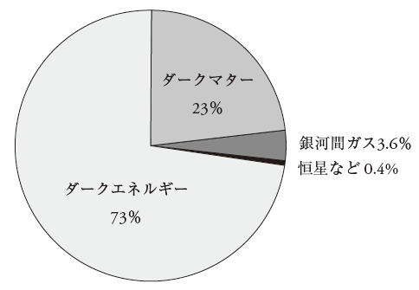
ダークエネルギー・ダークマター
重力にうち勝って宇宙を膨張させている力は，ダークエネルギー？
観測を説明するために足りない質量は，ダークマター？
Notes:
図2―15：宇宙の組成を示す円グラフ．私たちが直接観測でき，本書で議論されるすべての物質は，宇宙のほんの4％に過ぎない．

